Slide 1
Uso de Aireación en Camaroneras
Fabrizio Marcillo Morla MBA
barcillo@gmail.com
(593-9) 4194239

Slide 2
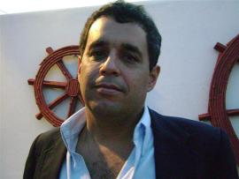
Fabrizio Marcillo Morla
Guayaquil, 1966.
BSc. Acuicultura. (ESPOL 1991).
Magister en Administración de Empresas. (ESPOL, 1996).
Profesor ESPOL desde el 2001.
20 años experiencia profesional:
Producción.
Administración.
Finanzas.
Investigación.
Consultorías.
Otras Publicaciones del mismo autor en Repositorio ESPOL

Slide 3
Sistemas de Aireacion
Oxígeno disuelto es el factor mas critico en cultivos intensivos y semi–intensivos de camarón.
La Aireación de emergencia provee oxigeno en determinados momentos para evitar el estres o muerte de los animales.
Necesario ocasionalmente.
La aireación suplementaria provee oxigeno de forma continua para incrementar mas los niveles de produccion y permitir niveles de alimentación contínuos de > 50 kg/Ha/día.

Slide 4
Aireación: Funciones
Añade O₂ al agua:
Camarón usa <20% O₂.
Procesos Bacterianos y Químicos.
Oxida capa orgánica superior del suelo.
Circula el agua y rompe estratificación.
> 5-10 cm /s para mantener “flucular layer” en buen estado.
> 20 cm/s para suspender sólidos con liner (ZEHS).
Aleja agua aireada y acerca agua sin airear.

Slide 5
Aireación: Funciones
Evita compuestos reducidos (NH₄, H₂S,etc).
Ayuda a eliminar gases dañinos (NH₄,CO₂).
ZEHS : Suspende sólidos para formar flóculos. (Sist. Heterótrofos cero recambio).
Acumula desechos en un área.
Contras:
Ojo: reducen temperatura.

Slide 7
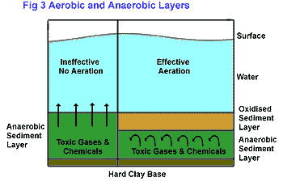
Capa Sedimentos Aerobica / Anaerobica

Slide 8
Oxigenación: Como Funciona?
No se inyecta O₂ al agua, se lo disuelve.
Es aumetar la difusión de oxigeno del aire al agua. Y la esta es función de:
Solubilidad (TºC y salinidad).
Diferencia de concentración.
Area de Contacto.
Hay 3 formas de aumentar difusión:
Aumentar % O₂ en Aire.
Oxígeno puro.
Aumentar area de contacto.
Aireadores mecánicos (Circulan también).
Aireadores de gravedad

Slide 9
Solubilidadd de O₂ en Agua

Slide 10
Tipos De Aireadores (1)
Difusores de Aire.
Difusiores de aire (mangueras, piedras, etc).
Elevadores de aire, airlift. (bombas de aire).
Bajísima transferencia de oxigeno /HP.
Alto mantenimiento.
Bajísima circulación agua.
Método mas ineficiente para camaroneras.
Util en piscinas profundas (>5m) o tanques.
Eficiencia: tamaño burbuja/tiempo contacto.
> Tamaño burbuja > Circulación.
> Tamaño burbuja < Oxigenación.
> Tiempo contacto > Oxigenación.
Presión noinfluye.

Slide 11
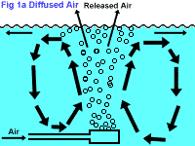
Difusores de agua

Slide 12
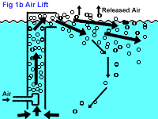
Air Lift

Slide 13
Mangueras Difusión

Slide 14
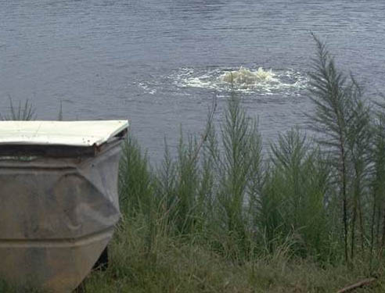
Difusor de Aire; Elevador de aire.
Diffused air; Airlift

Slide 15
Tipos De Aireadores (2)
Bombas:
Rociadora
Vertical
Sumergida
Muy bonitas para decoración.
Baja eficiencia.
Baja circulación.
Baja transferencia de oxígeno.
No aplicables para acuicultura.
Si le ponen luces de colores pueden usarlas para decorar jardines.

Slide 16
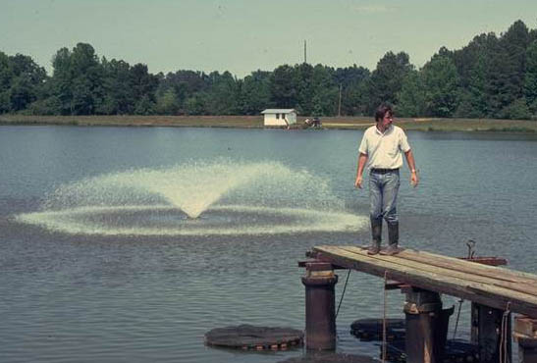
Bomba Rociadora

Slide 17
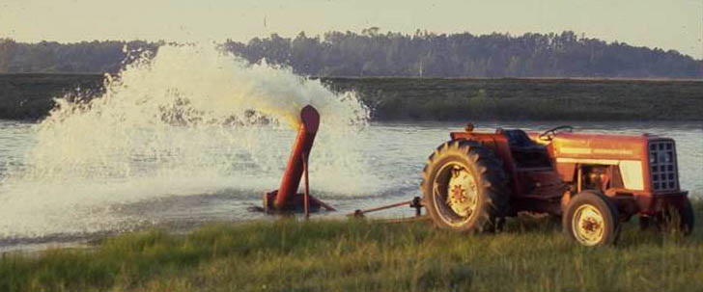
Bomba Vertical

Slide 18
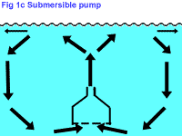
Bomba Sumergible

Slide 19
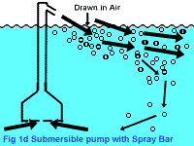
Bomba Sumergible / Splash

Slide 20
Tipos De Aireadores (3)
Inyección por hélice.
Inyección Superficie (AireO₂ Tornado).
Inyección Sumergida. (Forza 7, Biomasa).
Uno de los 2 sistemas mas eficientes/ prácticos.
Eficiencia similar a la de paletas.
Son eficientes arriba de 5-10ppt.
Diseñadas para mas profundidad (>1.5m).
Circulan mas.
Cuidado cortan camarón.
Mas Caras.

Slide 21
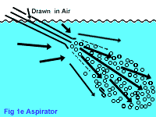
Inyección Aire

Slide 22
Inyección Sumergida (Biomasa)

Slide 23
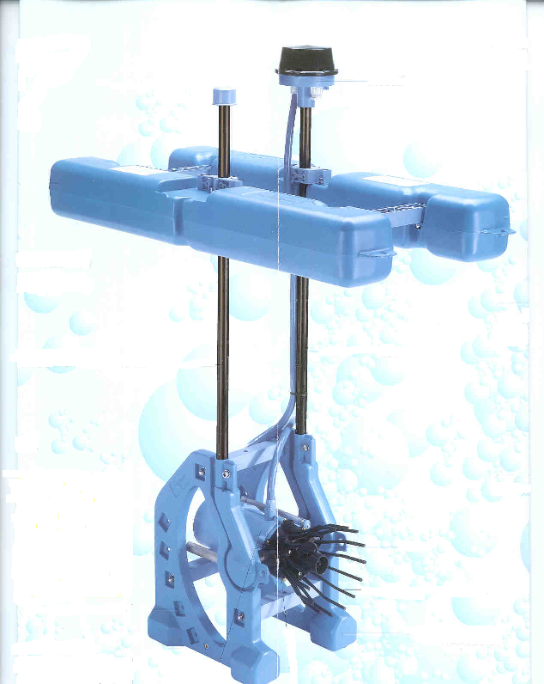
Inyeccion Sumergida (Forza7)

Slide 24
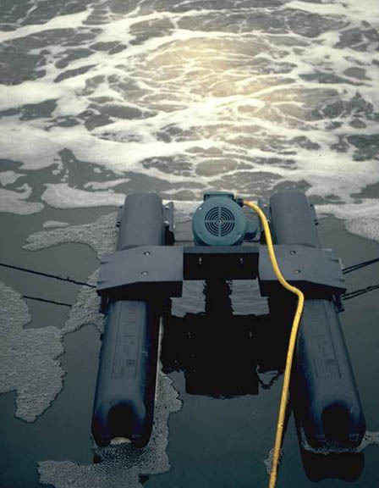
Bomba Inyectora de aire (“O₂”)

Slide 25
Inyección Sumergida (Aire O₂)

Slide 26
Tipos De Aireadores (4)
Paletas.
Método mas utilizado.
Uno de los 2 sistemas mas eficientes/ prácticos.
Eficiencia similar a la de Inyección por Hélice.
Eficiente para oxigenar, de estratificar y circular.
Mayor mantenimiento.
Tienen buena eficiencia en agua dulce.
Diferencia entre eléctricos / diesel: 60%.
Cantidad y tipo de paletas importantes.

Slide 27
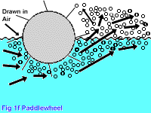
Paletas

Slide 28
Paletas Electricas 1HP

Slide 29
Paletas Electicas 2HP

Slide 30
Paletas a Diesel

Slide 31
Paletas a Diesel 2

Slide 32
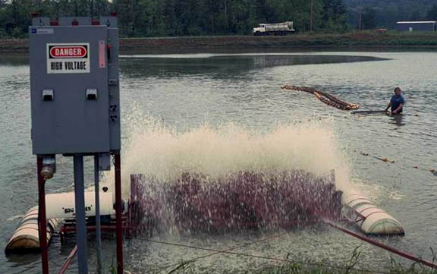
Paletas o Paddle Wheel (electrica)

Slide 33
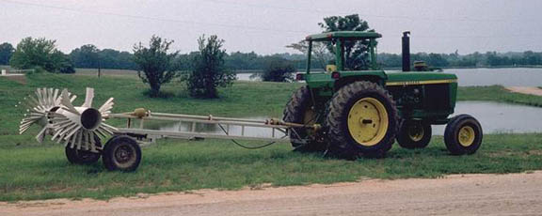
Paletas a Tractor

Slide 34
Aireación por gravedad
Aprovechan energía cinetica para meter oxigeno al agua.
Utilizan el mismo principio de los aireadores mecánicos.
Mayor area de contacto = Mayor oxigenación.
Eficiencia depende de area de contacto aire – agua.

Slide 35
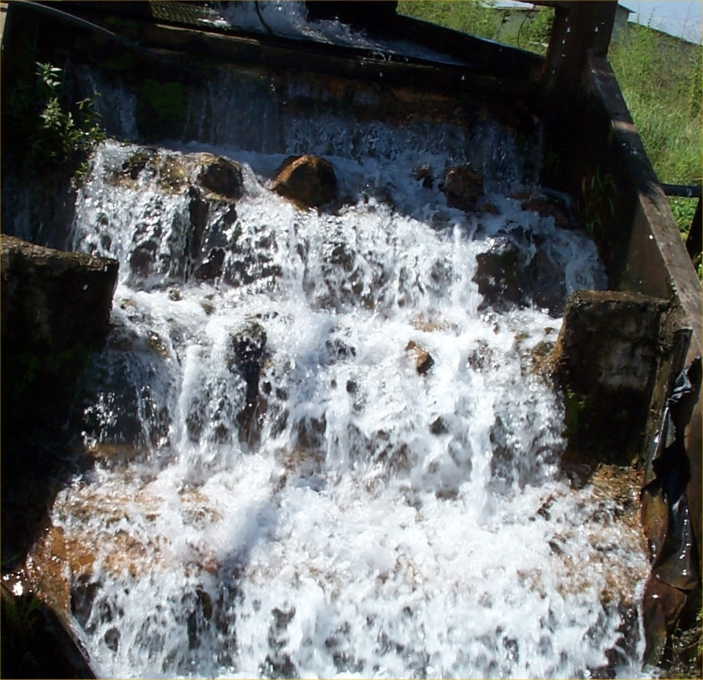
Aireación por Cascada 1

Slide 36
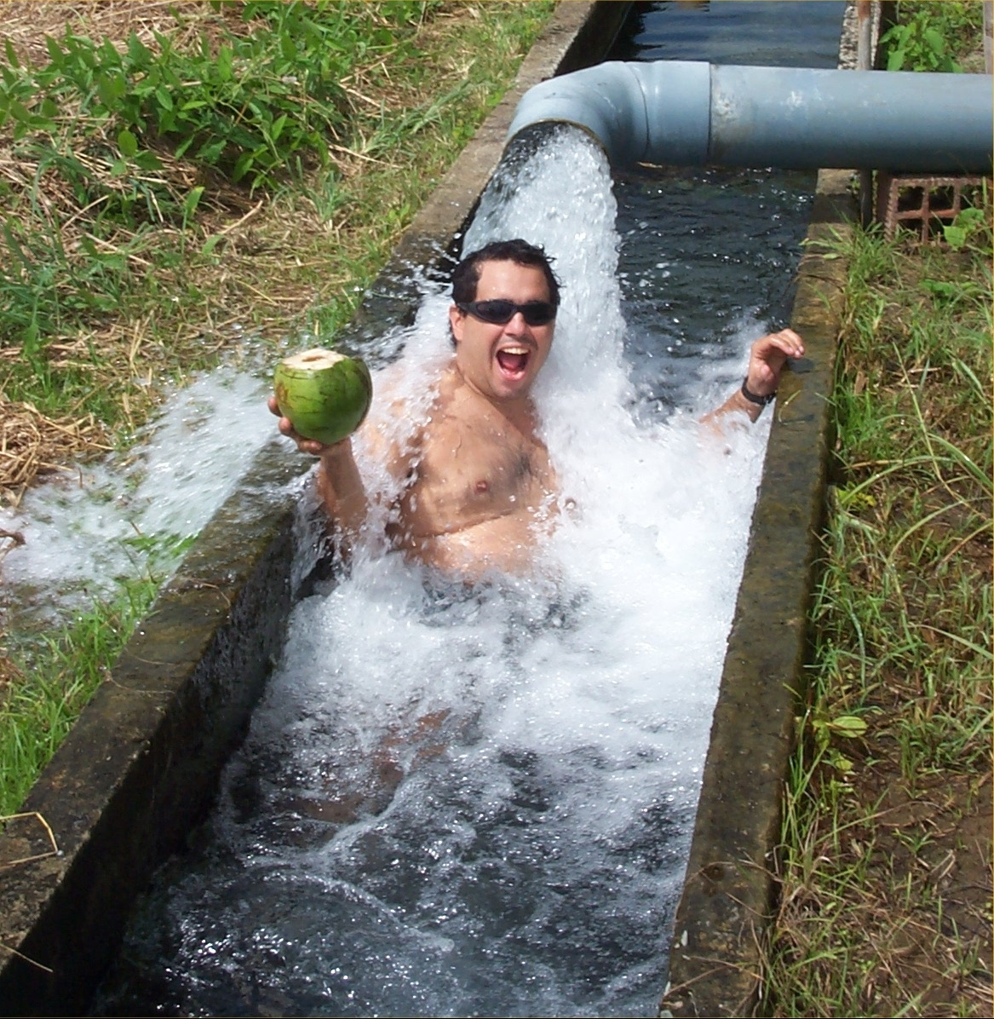
Aireación por Cascada 2

Slide 37
Eficiencia Aireadores
 | SAE
Tipo Aireador | Prom | Rango
Paletas | 2.2 | 1.1-3.0
Inyección | 1.6 | 1.3-1.8
Bombas verticales | 1.4 | 0.7-1.8
Bombas rociadoras | 1.3 | 0.9-1.9
Difusores | 0.9 | 0.7-1.2

Slide 38
Uso De Aireación
Por demanda. Se prende cuando OD baja:
18H00 – 22H00 : < 7 ppm.
00H00 – 03H00 : < 6 ppm.
07H00 – 18H00 : < 4 ppm.
De día para evitar estratificación térmica:
13H00 – 15H00.
Cantidad Aireación:
Agua Salada : 400 – 550 Kg / Hp.
Agua Dulce: 300 – 450 Kg/Hp.
Tensión Superficial a Salinidad > 5ppt permite burbujas mas pequeñas.
Minimo en sistemas cerrados 6HP/Ha para cubrir plancton.
Estanques Tierra < 16- 20 HP/Ha.

Slide 39
Uso Aireadores (Panama)
Días después de siembra | Aireación | Limpieza
1 a 20 | Baja luminosidad, lluvias, ½ airead. | 4-6 h en la noche cada 2 a 3 días
20 a 40 | Idem | Cada noche, 8 a 12 horas
40 a 80 | Idem con todos los aireadores | Idem con todos los aireadores
80 a cosecha | 24 horas | 24 horas

Slide 40
Uso Aireadores Otros Ecuador
30-60 HP/Ha.
Todos los aireadores colocados al inicio del ciclo:
Evitar levantar sedimentos.
Mayor inversión Activos Fijos.
Aireación antes de sembrar piscina.
Estabilizar agua.
Mayor costo.

Slide 41
Uso Aireadores Otros Ecuador
Aireación 24 Horas, no dependiente OD.
“Posible mayor estabilidad.”
Costo prohibitivo.
Altas tasas de aireación:
100-200 Kg / Hp.
Viable económicamente?
Recomiendan estafa a Emelgur.
Exceso de Aireacion = Mayor erosión y sedimentación de solidos en otras partes.

Slide 42
% Saturación
Intriago 2001:
Se debe considerar % saturación y no solo su concentración. (Hopkins et al. 1991) mínimo O2=3 mg/l en agua mar.
3mg/l = 60% saturación en salinidad oceánica o muy cercana a esta 30- 35 ppt.
Manteniendo % saturacion (60%), los minimos aceptables en salinidades bajas serian mucho mayores.

Slide 43
Relacion TºC Salinidad vs Solubilidad O₂

Slide 44
Localización de aireadores (1)
Orientados paralelos a los diques para impulsar una circulación uniforme
Separados del dique a una distancia igual al 30% del ancho del estanque
Separación entre aireadores < 30 m.
El lodo se depositará en el centro del estanque.

Slide 45
Localización de aireadores (2)
30 m
A
Lodos
.30xA
L

Slide 46
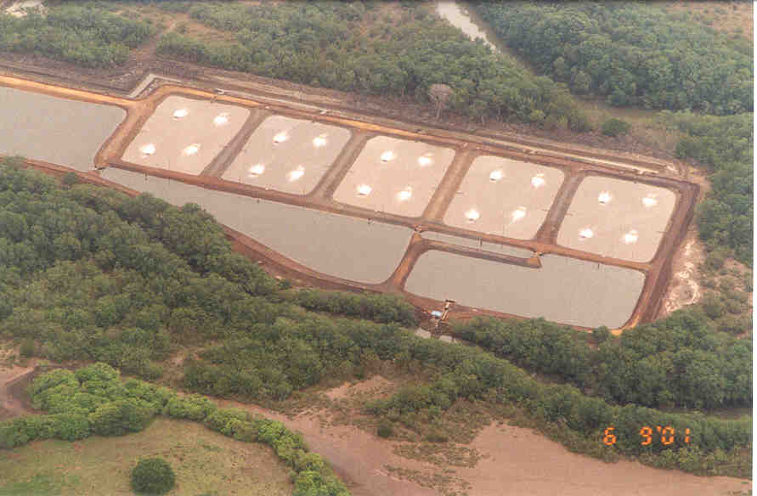
Localización de aireadores (3)

Slide 47
Muro Interno

Slide 48
Circuladores

Slide 49
Revisar Sistema
Oxigenación:
Medir OD en distintos lugares, a distintas profundidades y a distintas horas.
Fondo oxidado, REDOX (no negro).
Circ. vertical/ Destratificación:
Medir TºC agua en distintos lugares y a distintas profundidades en la tarde.
Circ. Horizontal / Enlace flujos:
Boyas / Naranjas.

Slide 50
Caja Control

Slide 51
Distribución de cableado

Slide 52
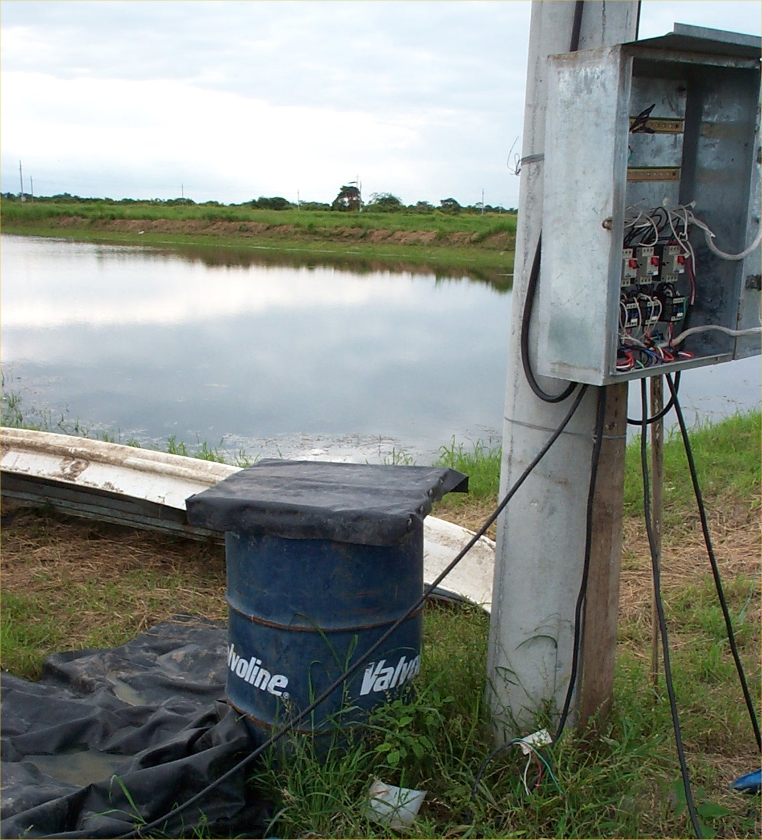
Cableado Secundario

Slide 53
Cableado
Grosor funcion de distancia y amperaje.
Generalmente 4 x 14.
Bajadas múltiples pueden ser 4x 12 o 4 x 10.
Conecciones a prueba de agua.
Ojo con giro del motor.

Slide 54
Conversion de Medidas
1KW = 1.34 HP
1HP = 0.746 KW

Slide 55
Aireación: Cálculo Costo

Slide 56
Costo de Energia
KWH x 0.0815
+ 2% Perdida en transformadores
Demanda = MaxKW (1 año) x $5.8987
Comercialización = $1.26
+4% mensual.
Factor de potencia:
% castigo = 0.9/ Fp.

Slide 57
Costo Energia Diesel
Rendimiento Hp vs O₂ = 40- 60 %.
Consumo Diesel = 3-5 gal / 12 horas. Para 8 HP.
Ahorro+/- 20 -30 % Directo.
y mantenimiento?
Inversión inicial mayor.

